Slide 1



Не знаю, коли і де,
але я виразно зробив свій вибір.
Нехай він лякає мене,
нехай приведе до самотності –
я не шкодую про нього.
Дуглас Коупленд

Slide 2


СНІД – право вибору

Slide 3

Вправа для знайомства
“Це чудово!”

Slide 4

Правила роботи під час тренінгу
Бути лаконічним у висловлюванні.
Говорити від власного імені.
Чесність та щирість.
Толерантність.
Відповідальність за свої слова та вчинки.
Конфіденційність.
Активність.
Оцінювати факти, а не людину.
Тут і тепер.

Slide 5
ВІЛ
вірус набутого імунодефіциту
СНІД
синдром набутого імунодефіциту

Slide 6

Виникнення ВІЛ/СНІДу

Slide 7
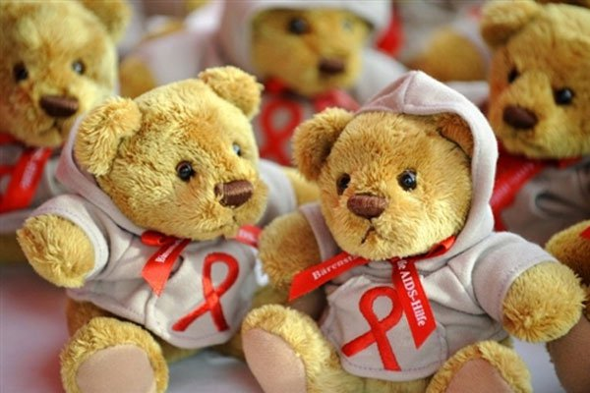
Шляхи зараження ВІЛ

Slide 8
Незахищений статевий контакт із
ВІЛ-інфікованою людиною.
Повторне використання шприца чи голки для введення ліків або наркотиків після носія вірусу, а також при переливанні крові, що містить ВІЛ; спільне використання бритви, нестерильних медичних інструментів.
Від інфікованої матері до плоду під час вагітності, пологів, після народження дитини через молоко матері.

Slide 9
ВІЛ не передається
спільне з ВІЛ-інфікованим користування верхнім одягом;
рукостискання;
спільне користування фонтанчиком для питної води;
посуд, їжу;
домашніх тварин;
туалети (унітази);
чхання та кашель;
контакти в громадському транспорті (наприклад, в «години пік»);

Slide 10
ВІЛ не передається
обійми;
монети та паперові гроші;
постільну та натільну білизну;
рушники, мило, мочалку;
укуси комарів та інших комах;
плавання в басейні;
дверні ручки та спортивні снаряди;
дружні поцілунки.

Slide 11

Вправа
“Міфи й факти про ВІЛ/СНІД”

Slide 12

Вправа
«Лезом ножа»

Slide 13
Ситуація 1
Вадим після школи продає газети. Він почув, що Олексій, який працює поруч з ним, ВІЛ-інфікований.
Мати Вадима, дізнавшись про це, вимагає, щоб син залишив цю роботу.

Slide 14
Ситуація 2
Юрію 15 років, він ВІЛ-інфікований. Хлопець не виглядає хворим, але швидко втомлюється. Він продовжує ходити до школи, але не знає, чи потрібно про це комусь розповідати.

Slide 15

Лікування
ВІЛ-інфекції

Slide 16
Якщо ти не знаєш ні себе, ні супротивника — ти програєш.
Якщо ти знаєш тільки себе — можливо, ти виграєш.
Якщо знаєш і себе, і супротивника — перемога буде на твоєму боці.

Slide 17
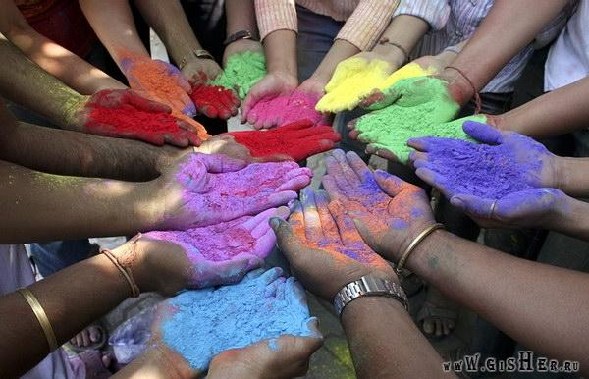

Вправа
“Перебудова”

Slide 18

Вправа
“Історія одного кохання”

Slide 19




Slide 20

Що робити, якщо близька людина вражена ВІЛ?

Slide 21
Правило світлофора
Заспокойся
Зосередься
З'ясуй проблему
Зупинись
Розглянь не менш як три варіанти
Оціни наслідки
Подумай
Візьми на себе відповідальність
Сприймай негативний результат як корисний досвід
Вибери

Slide 22

Вправа
«Завершення речення»
«Я дізнався, що…»
«Мене здивувало, що…»
«Мені сподобалося, що…»
«Можливо було б краще, якби…»

Slide 23
Вправа
«Емоційний ланцюжок»

Slide 24

Дякую всім вам за співпрацю та активність!
Зробіть правильний вибір!

